Slide 1
Антибіотики

Slide 2
План
1. Загальна характеристика антибіотиків. Роботи вчених.
2. Класифікація антибіотиків.
3. Способи добування антибіотиків.
4. Антибіотики ациклічного ряду (тетрацикліни).
5. Антибіотики ароматичного ряду (левоміцетини).

Slide 3
Вступ
Антибіотики - це хіміотерапевтичні речовини, які продукуються різноманітними мікроорганізмами, рослинами, тваринами в процесі їх життєдіяльності, а також їх синтетичні аналоги і похідні, що мають здатність убивати чи вибірково пригнічувати ріст збудників захворювань (бактерій, вірусів, грибів, найпростіших) або затримувати розвиток злоякісних пухлин.
Явище антагонізму мікроорганізмів відкрив Л. Пастер у 80-ті роки XIX сторіччя, вивчаючи властивості плісняви роду Репісіlliит notation. Англійський вчений А. Флемінг у 1928 році виявив у плісняви антибіотичні властивості. Чистий антибіотик - пеніцилін - виділили вчені X. Флорі й Дж. Чейн у 1934-1940 роках.

Slide 4
Класифікація антибіотиків
Існує декілька принципів класификації антибіотиків:
- за видами продуценту;
- залежно від характеру біологічної дії;
- за хімічною структурою.
Найбільш досконала - хімічна класифікація:
1. Антибіотики аліциклічної будови (група тетрациклінів, їх напівсинтетичні аналоги та ін.).
2. Антибіотики ароматичного ряду (група левоміцетину).
3. Антибіотики гетероциклічної структури (пеніциліни, їх напівсинтетичні аналоги; цефалоспорини та ін.)
4. Антибіотики глікозидної будови:
- стрептоміцини;
- аміноглікозиди (канаміцини, неоміцини, гентаміцини, мономіцини);
- макроліди (еритроміцини й олеандоміцини);
- анзаміцини (рифаміцини та їх напівсинтетичні аналоги).
5. Полієнові антибіотики з глікозидоподібною структурою (ністатин, амфотерицин, мікогептин).
6. Антибіотики поліпептидної будови (граміцидини, поліміксини та ін.).
7. В окрему групу виділяють протипухлинні антибіотики:
- похідні ауреолової кислоти;
- антрацикліни;
-похідні хінолін-5,8-діону;
- актиноміцини.

Slide 5
Способи добування антибіотиків
Існуючі способи добування антибіотиків можна поділити на три групи:
1. Мікробіологічний синтез на основі плісняв (Реnісіllium) або променистих (Streptomyces) грибів. Цим способом отримують антибіотики тетрациклінового ряду, природні пеніциліни, антибіотики глікозидної будови, макроліди та ін.
Добування антибіотиків мікробіологічним синтезом ґрунтується на біосинтезі, який здійснюється в клітині мікроорганізму. Цей метод включає такі основні етапи:
- підбір високопродуктивних штамів продуцентів;
- підбір живильного середовища;
- процес біосинтезу (ферментації);
- виділення і очистка антибіотика.
2. Хімічний синтез (левоміцетин і його похідні).
3. Сполучення мікробіологічного і хімічного синтезу. Для добування напівсинтетичних антибіотиків на основі трансформації молекул природних антибіотиків (напівсинтетичні тетрацикліни, пеніциліни, цефалоспорини та ін.)

Slide 6
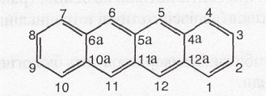
Антибіотики аліциклічної будови і їх напівсинтетичні аналоги (тетрацикліни)
В основі їх хімічної структури лежить частково гідроване ядро тетрацену (нафтацену):
*
Отримання. Добувають лікарські речовини антибіотиків тетрациклінового ряду зі штамів: Streptomyces rimosus і Streptomyces aureofaciens.
У медичній практиці використовують природні тетрацикліни та їх напівсинтетичні аналоги.

Slide 7
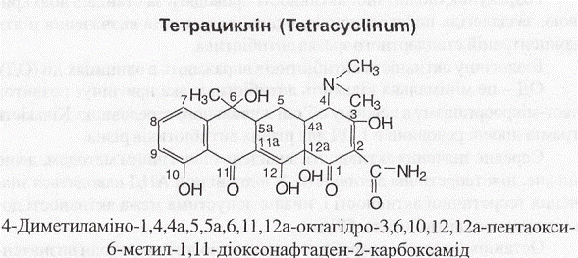
Природні тетрацикліни
У медичній практиці використовується у вигляді основи або гідрохлориду.

Slide 8
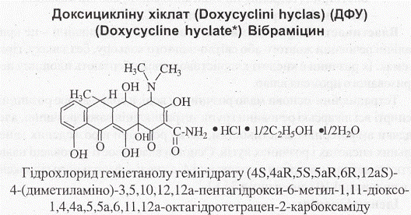
Напівсинтетичні тетрацикліни
Властивості. Кристалічний порошок жовтого кольору. Гігроскопічний. Легко розчинний у воді, метанолі, помірно розчинний у 96 %-ному спирті, практично нерозчинний в ефірі.

Slide 9
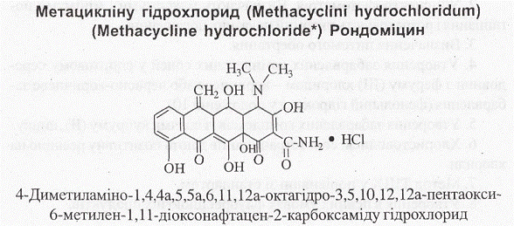
Ідентифікація:
1. Методом тонкошарової хроматографії.
2. За появленням жовтого забарвлення при взаємодії з кислотою сульфатною концентрованою.
3. Субстанція дає характерну реакцію на хлориди.
Кількісне визначення. Метод рідинної хроматографії.

Slide 10
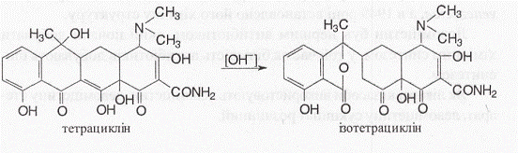
Зберігання. У сухому, захищеному від світла місці при кімнатній температурі, в склянках із темного скла.
При зберіганні антибіотиків групи тетрацикліну спостерігається зміна кольору - потемніння в результаті утворення домішок ангідротетрацикліну і 4-епіангідротетрацикліну та продуктів їх перетворення. Ці речовини більш токсичні, ніж вихідні лікарські засоби.
Водні розчини солей лікарських речовин тетрациклінового ряду поступово мутніють внаслідок випадіння основ.
У слабокислому середовищі розчини гідрохлоридів відносно стійкі, але в розчинах кислот і лугів вони легко руйнуються. Наприклад, у лужному середовищі утворюються ізотетрациклінові похідні:

Slide 11
Застосування. Лікарські засоби тетрациклінового ряду використовуються як антибіотики широкого спектру дії при пневмонії, дизентерії, гонореї, тифі та інших інфекційних захворювань.
Призначають зазвичай всередину у вигляді таблеток, капсул, суспензій, рідше для внутрішньом'язових ін'єкцій. Зовнішньо — у вигляді мазей для лікування опіків, флегмон і очних захворюваннях.

Slide 12
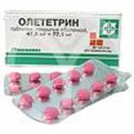
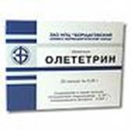
Побічна дія. Утворюють комплекси з іонами Кальцію, Феруму і тому можуть відкладатися в кістках, емалі зубів. Через це не рекомендують прийом тетрациклінів дітям і вагітним жінкам.
При прийомі цих лікарських засобів не слід вживати молочні продукти, препарати Феруму й антациди, які містять солі Алюмінію, Магнію, Кальцію.
Напівсинтетичні тетрацикліни менш токсичні, бо швидше всмоктуються і швидше виводяться з організму.

Slide 13
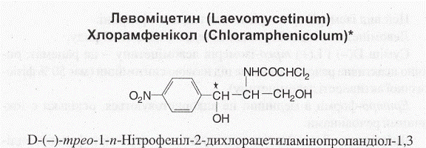
Антибіотики ароматичного ряду
У медичній практиці з антибіотиків, які мають ароматичну структуру, застосовуюється левоміцетин, або хлорамфенікол, який було виділено в 1947 році з культуральної рідини актиноміцета Streptomyces venezuelae, а в 1949 році встановлено його хімічну структуру.
Левоміцетин був першим антибіотиком, який почали добувати хімічним синтезом, у той час як більшість антибіотиків добувають біосинтезом. Як лікарські засоби використовують левоміцетин, левоміцетину стеарат, левоміцетину сукцинат розчинний.

Slide 14
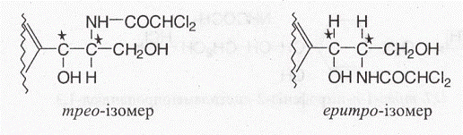
Молекула левоміцетину має 2 асиметричних атоми Карбону, і тому можливо існування чотирьох ізомерів: D- і L-mpeo-, D- і L-epumpo-, які відрізняються просторовим розташуванням функціональних груп:
Цей вид ізомерії спостерігається також в ефедрині.
Левоміцетин є лівообертальним трео-ізомером D ряду. Суміш D(-) і L(+) трео-ізомерів левоміцетину - це рацемат, оптично неактивна речовина, відома під назвою синтоміцин (має 50 % фізіологічної активності левоміцетину).
Еритроформи в медицині не використовуються, оскільки є токсичними речовинами.

Slide 15
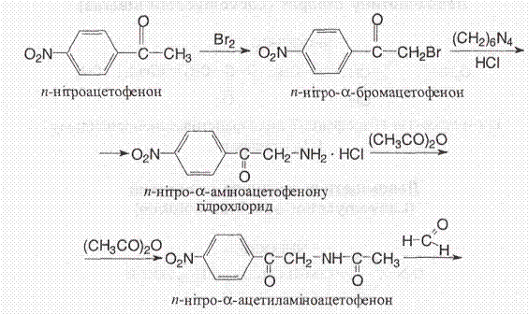
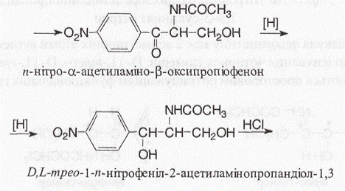
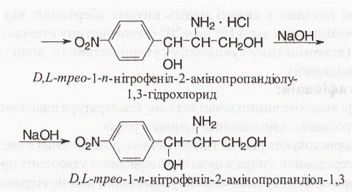
Добування. Левоміцетин синтезують з п-нітроацетофенону, виділяючи на певних етапах синтезу необхідні ізомери:

Slide 16
Властивості. Левоміцетин і його стеарат - це білі з жовтуватим або жовтувато-зеленим відтінком кристалічні речовини без запаху. Левоміцетину сукцинат розчинний - біла або з ледь жовтуватим відтінком пориста маса зі слабким специфічним запахом. Левоміцетин гіркий на смак. Малорозчинний у воді, легкорозчинний у спирті.
Левоміцетину сукцинат розчинний - гіркий на смак. Дуже легко розчинний у воді, малорозчинний у спирті, гігроскопічний.
Левоміцетину стеарат не має смаку. Практично нерозчинний у воді, важкорозчинний у спирті, у всіх розчинниках утворює мутні розчини.
5 %-ні розчини в спирті мають питоме обертання: від +18° до + 21° (левоміцетин) і від +15° до +20° (левоміцетину стеарат), від -11 до -12,6° (левоміцетину сукцинат у суміші метанолу, води і кислоти хлоридної).

Slide 17
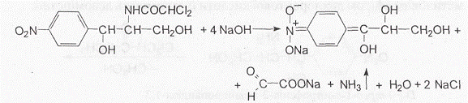
Ідентифікація:
1. За фізико-хімічними константами: температура плавлення, ІЧ- та УФ-спектроскопія, тонкошарова хроматографія.
2. Використовують реакції гідролітичного розщеплення в кислому або лужному середовищі з подальшою ідентифікацією утворених продуктів. Так, при нагріванні левоміцетину з розчином натрію гідроксиду спочатку виникає жовте забарвлення, що переходить у червоно-оранжеве (внаслідок утворення ацинітроформи), а при подальшому нагріванні утворюється цегляно-червоний осад і з'являється запах амоніаку:

Slide 18
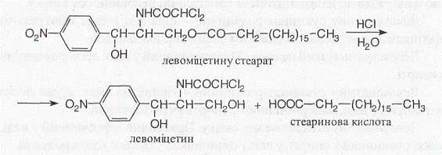
3. Левоміцетину стеарат при нагріванні з кислотою хлоридною концентрованою гідролізується - утворюється стеаринова кислота, яка спливає на поверхню у вигляді маслянистих крапель, які тверднуть при охолодженні:

Slide 19
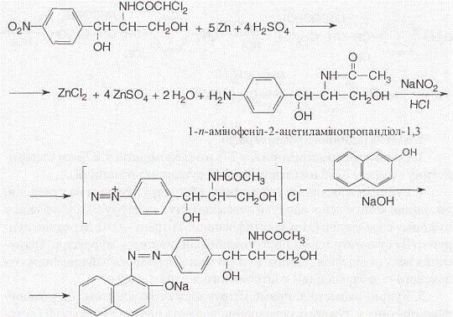
4. За реакцією утворення азобарвника червоного кольору, після відновлення нітрогрупи до аміногрупи з подальшим діазотуванням і азо- сполученням:

Slide 20
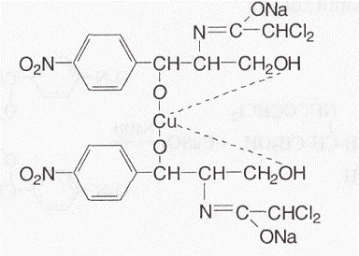
5. В експрес-аналізі використовують реакцію левоміцетину з купруму (II) сульфатом у лужному середовищі в присутності н-бутанолу - спиртовий шар забарвлюється в синьо-фіолетовий колір внаслідок утворення комплексної солі, яка, за припущенням, має таку структуру:

Slide 21
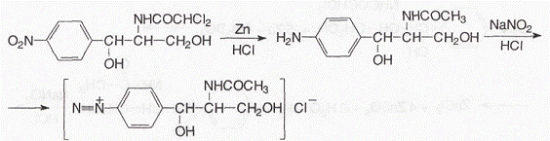
Кількісне визначення.
1. Нітритометрія після попереднього відновлення нітрогрупи до аміногрупи цинковим пилом у кислому середовищі, s = 1 :
2. Метод рідинної хроматографії.
3. Спектрофотометрія при X = 278 нм (левоміцетин), 272 нм (левоміцетину стеарат) і 275 нм (левоміцетину сукцинат розчинний).
4. Куприметрія, пряме титрування. Метод ґрунтується на утворенні розчинної комплексної сполуки левоміцетину з купруму (II) сульфатом у лужному середовищі (див. ідентифікацію). Титрант-0,01М розчин купруму (II) сульфату (свіжоприготований),індикатор - мурексид. Титрування ведуть від фіолетового до коричнево-червоного забарвлення, однакового із забарвленням контрольного досліду, s = 2.

Slide 22
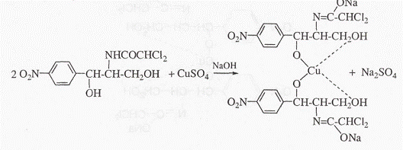
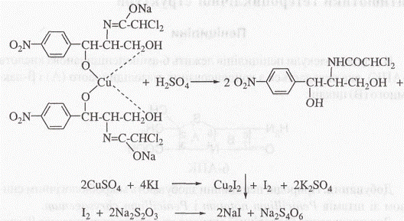
5. Куприйодометрія, пряме титрування за замісником. До розчину левоміцетину у лужному середовищі додають розчин купруму (II) сульфату. Осад купруму(II) гідроксиду відфільтровують, у фільтраті розчинний купри-левоміцетиновий комплекс руйнують дією кислоти сульфатної з утворенням еквівалентної кількості купруму (II) сульфату, яку визначають йодометрично, індикатор - крохмаль, s = 2. Паралельно проводять контрольний дослід:

Slide 23
6. Аргентометрія або меркуриметрія. Методи грунтуються на окисненні левоміцетину водню пероксидом у лужному середовищі, в результаті якого утворюються 2 молекули натрію хлориду, котрі визначають аргентометрично за Фольгардом або меркуриметрично з індикатором дифенілкарбазидом, s = 1/2.
7. Фотоколориметрія за утворенням азобарвника після відновлення нітрогрупи до аміногрупи з подальшим діазотуванням і азосполучєнням.
8. Йодометрія. Метод ґрунтується на окисненні продуктів лужного гідролізу левоміцетину. Експериментально встановлено, що s = 1/3.
9. Броматометрія, зворотне титрування, s= 1,5.
10. Ацидиметрія у неводному середовищі після кислотного гідролізу, s = 1 .

Slide 24
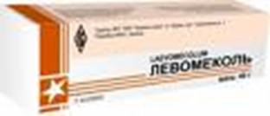
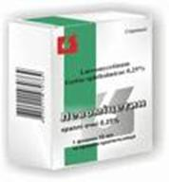
Зберігання. У добре закупореній тарі, у склянках із темного скла.
Застосування. Левоміцетин належить до антибіотиків широкого спектру дії, застосовуюється для лікування дизентерії, пневмонії, коклюшу, черевного тифу та інших інфекційних захворювань. Курс лікування 8-10 днів. В дитячій практиці використовують левоміцетину стеарат, який не має гіркого смаку.
Побічні ефекти. Порушує функцію кровотворних органів, тому при лікуванні левоміцетином необхідний аналіз крові. Може викликати дисбактеріоз.

Slide 25
Висновок
1. Антибіотики -органічні речовини, що синтезуються мікроорганізмами в природі для захисту від інтервенції інших видів мікроорганізмів, та володіють здатністю пригнічувати розвиток, або вбивати цих мікробів. Як правило, антибіотики виділяють з живих бактерій або грибів.
2. Існує також велика кількість напівсинтетичних антибіотиків, які відрізняються модифікаціями функціональних груп природних антибіотиків. Такі модифіковані сполуки часто ефективніші, або стійкіші до нейтралізації, що виникає внаслідок набутої мікроорганізмами резистентності.
3. За хімічною структурою антибіотики об'єднують різноманітні групи сполук. Зокрема, сполуки, що блокують біосинтез білка на рибосомах; сполуки, що утворюють іоно-проникні канали у плазматичній мембрані, та ін.

Slide 26
ЛІТЕРАТУРА
1. Державна фармакопея України.-1-у вид.-Х.:РІРЕГ, 2001.-556с.
2. Державна фармакопея України.-1-у вид. Доповнення 1.-Х.:РІРЕГ, 2004.-494 с.
3. Беликов В.Г. Фармацевтическая химия.-В 2 ч. Ч.I. Общая фармацевтическая химия: Учебник для фар мац. ин-тов и фак. мед. ин-тов.-М.:Высшая школа, 1993.-432 с.
4. Беликов В.Г. Фармацевтическая химия.-В 2 ч. Ч.I. Специальная фармацевтическая химия: Учебник для фар мац. ин-тов и фак. мед. ин-тов.- Пятигорск, 1996.-608 с.
5. Беликов В.Г. Фармацевтическая химия.- М.:Медицина, 1986.-768 с.
6. Мелентьева Г.А. Фармацевтическая химия.-В 2-х т.-М.: Медицина, 1976.-Т.I.- 780 с., Т.II.-827 с.
7. Туркевич М. Фармацевтична хімія.-К.: Вища школа, 1973.-495 с.
8. Н.П. Максютина, Ф.Е. Каган, Л.А. Кириченко и Ф.А. Митченко. Методы анализа лекарств.-К.: Здоров'я, 1984.-224 с.
9. Машковский М.Д. Лекарственные средства-Харьков: Торсинг, 1997-2 т.-13-е изд. Т.I.-560 с., Т.II.-592 с.
10. А.А. Зайцев, О.И. Карпов, Ю.Д.Игнатов. Современные антибиотикию.- Институт фармакологии Санкт- Петербургского государственного медицинского Университета им.акад. И.П.Павлова, РМЖ.т.18, № 2: Россия, 2010.-56 с.

